Slide 1

I.CONCEPTION
Réfléchir au concept, développer ses idées, Mise en commun

Slide 2
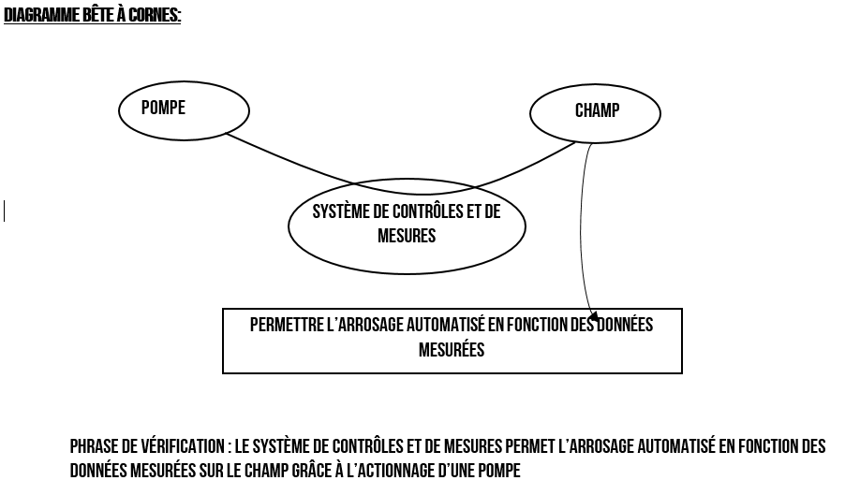
CdC
DEFINIR LES FONCTIONS, BESOINS, MARCHE

Slide 3
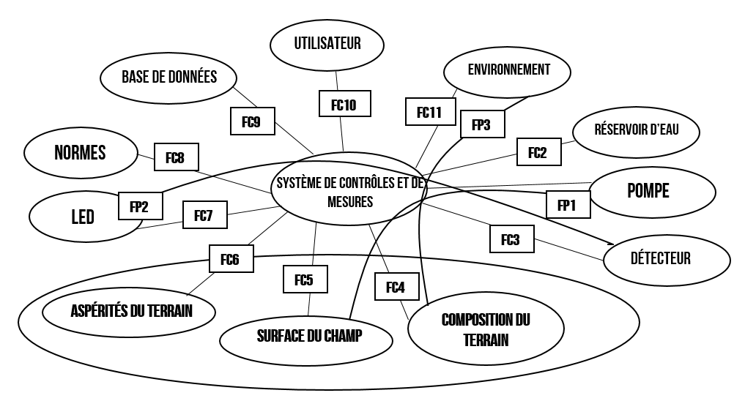
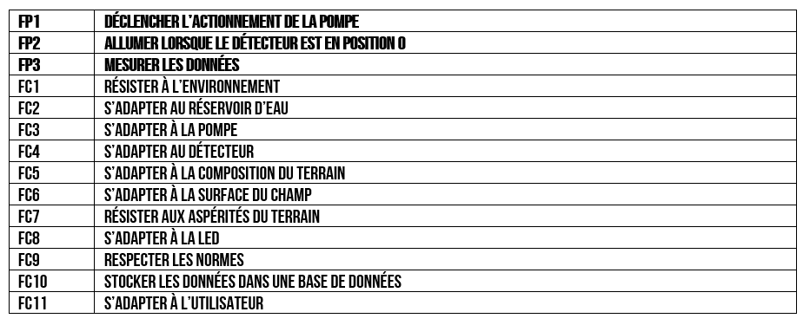
CdC
DEFINIR LES FONCTIONS, BESOINS, MARCHE

Slide 4
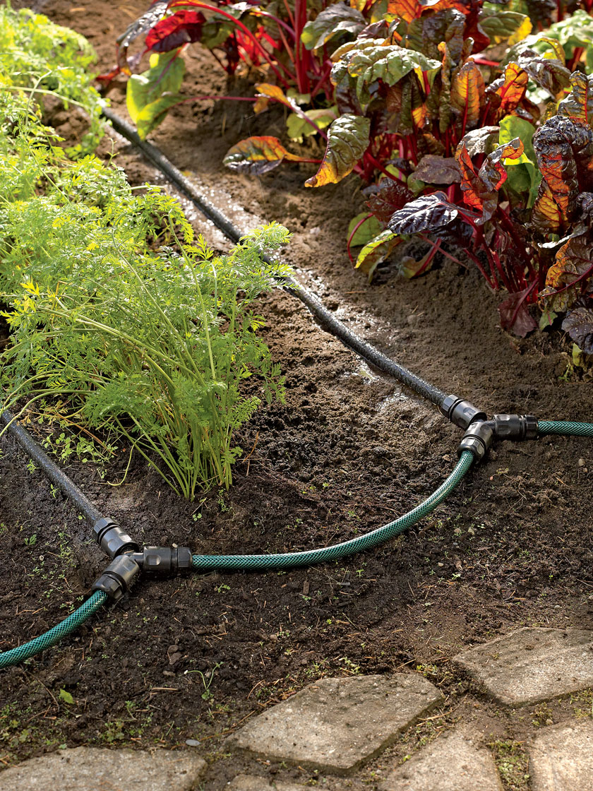
palier à la sécheresse des champs/terrains qui voient leur(s) cultures/gazon brûlés
Optimiser le rendement des agriculteurs/agents communaux utilisant un systèmes d'arrosage à enclenchement manuel
1.Besoins

Slide 5
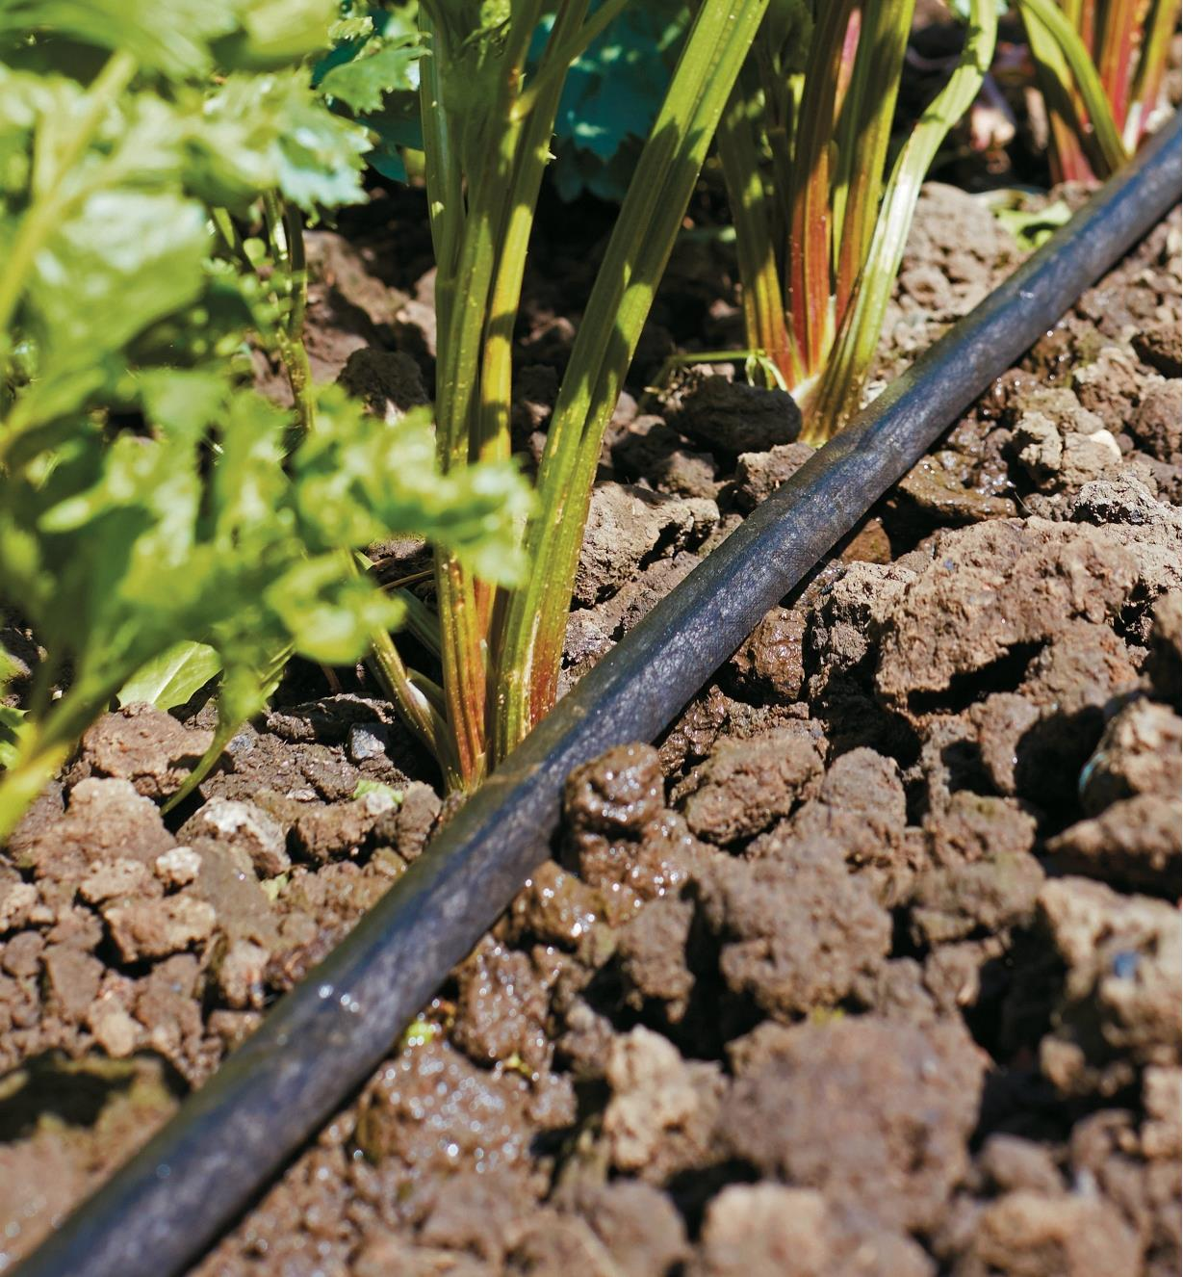
2.SolutionS
à partir d'une station météo et des données recueillies, on propose d'automatiser l'arrosage d'une parcelle
à l'aide de différents capteurs (humidité, température, ensoleillement, niveau d'eau présent dans la cuve/réservoir etc..) placés tout autour, toutes ces données seront traitées/regroupées à l'aide d'un système WIFI.

Slide 6

agriculteurs
communes
les entreprises qui possèdent les terrains de foot
PARTICULIERS
3. MARCHE

Slide 7

FONCTIONS
TECHNIQUES
DIAGRAMME BETE A CORNES - PIEUVRE

Slide 8
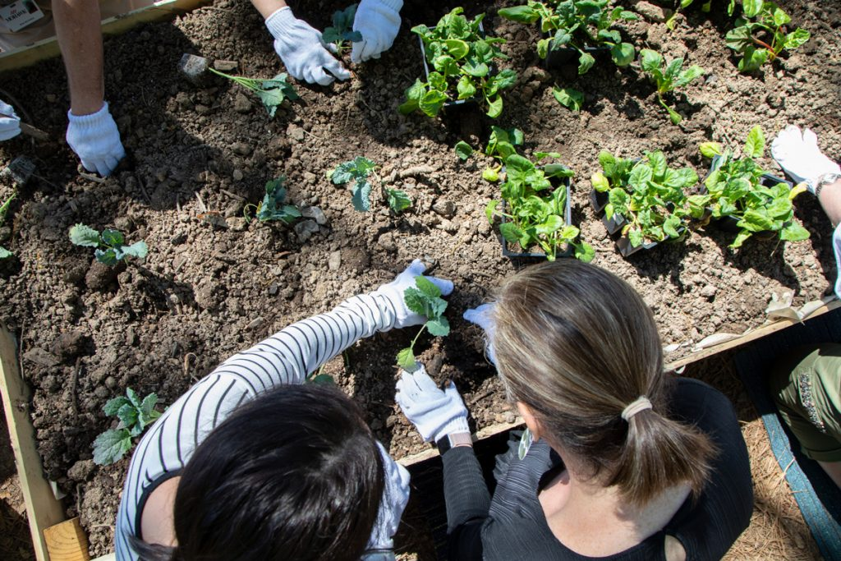
II.Réalisation
Mise en œuvre de la solution proposee

Slide 9
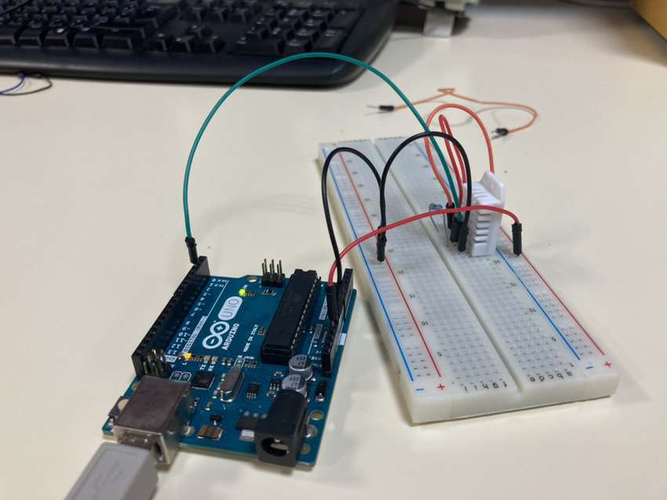
Capteur DHT22
Partie PROGRAMMATION
Mesure simultanément la température et l’humidité de l’environnement.
Caractéristiques techniques
Plage de mesure: - température: -40 à +80 °C - humidité: 0 à 100 % RH
Précision: - température: ± 0,5 °C - humidité: ± 2 % RH
Dimensions: 25 x 15 x 9 mm

Slide 10
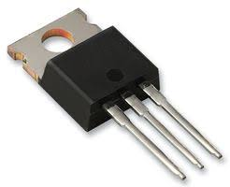
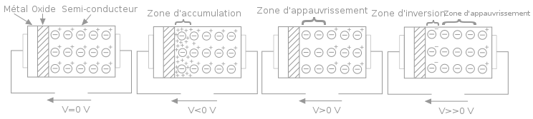
Transistor MOSFET de puissance
Principe de fonctionnement
PERMET DE delivrer l’énergie nécessaire a l’actionnement des pompes (rôle d’Interrupteur)

Slide 11
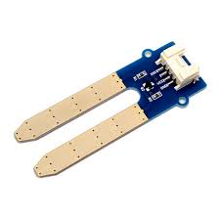
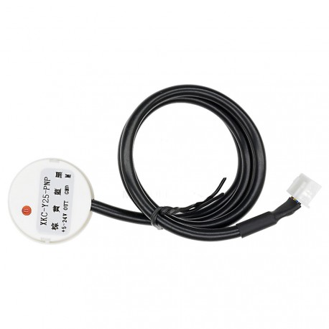
Capteur d’humidité
CARACTERISTIQUES TECHNIQUES
Entrée de tension (InVCC): DC 5 ~ 12 V-DC12 ~ 24 V
Temps de réponse: 500 mS
Température de fonctionnement: 0 ~ 100 degrés
Humidité: 5% à 100%
Pénétration à travers la matiere de 10mm
Capteur de niveau d’eau

Slide 12
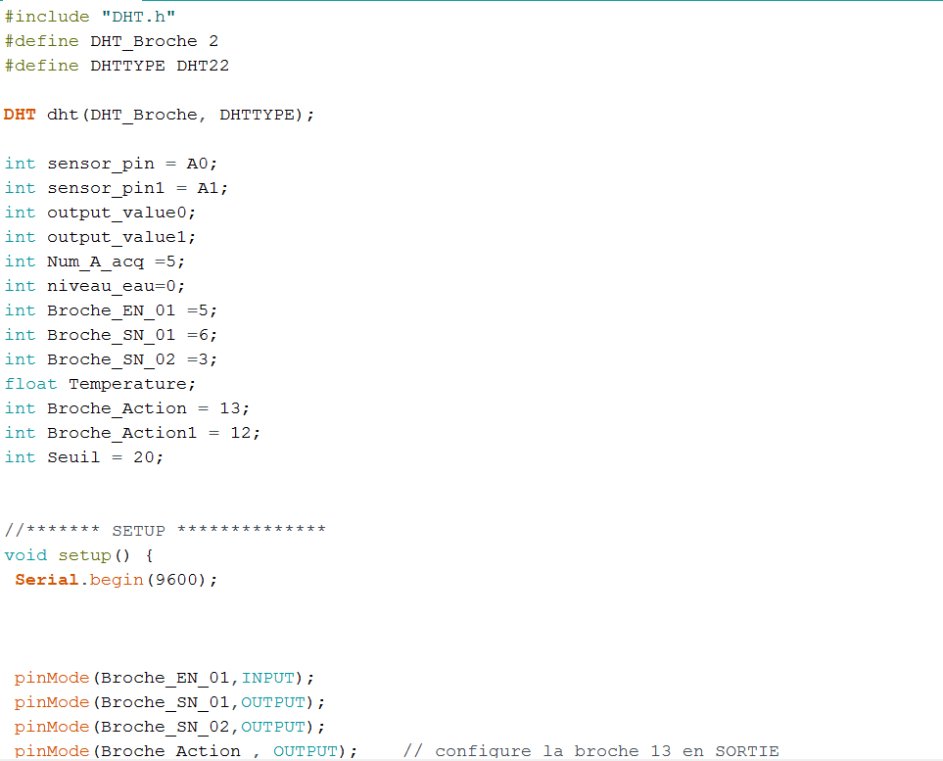
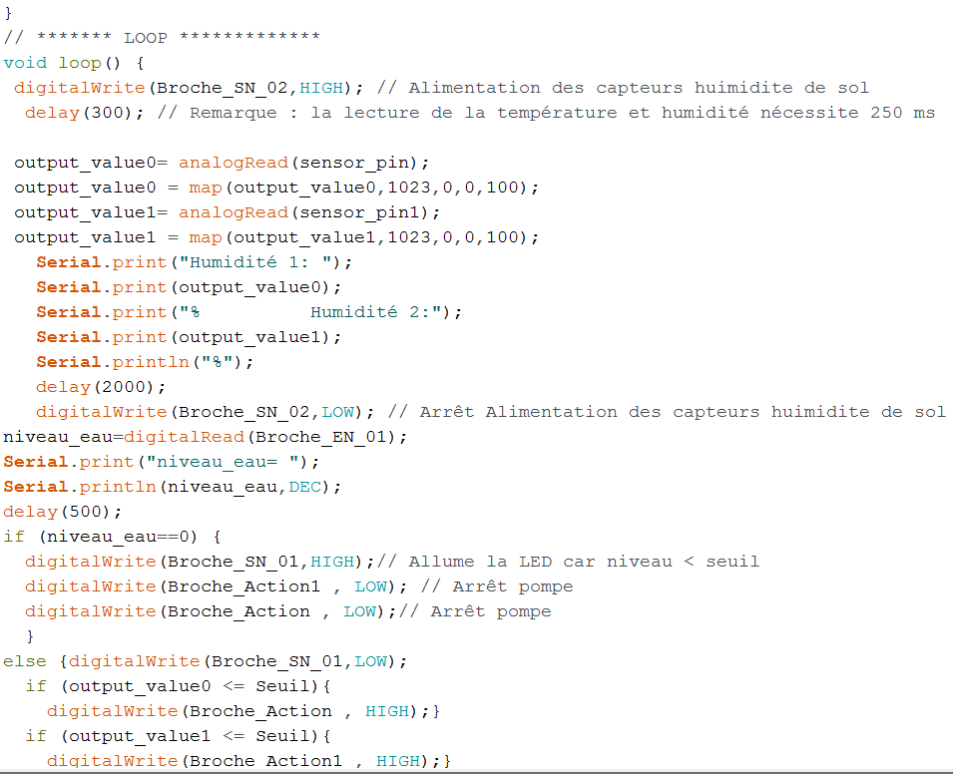
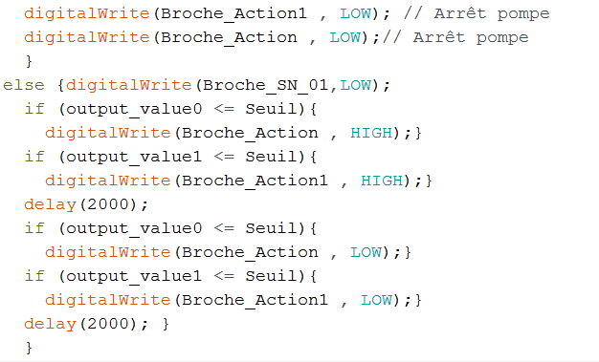

Slide 13
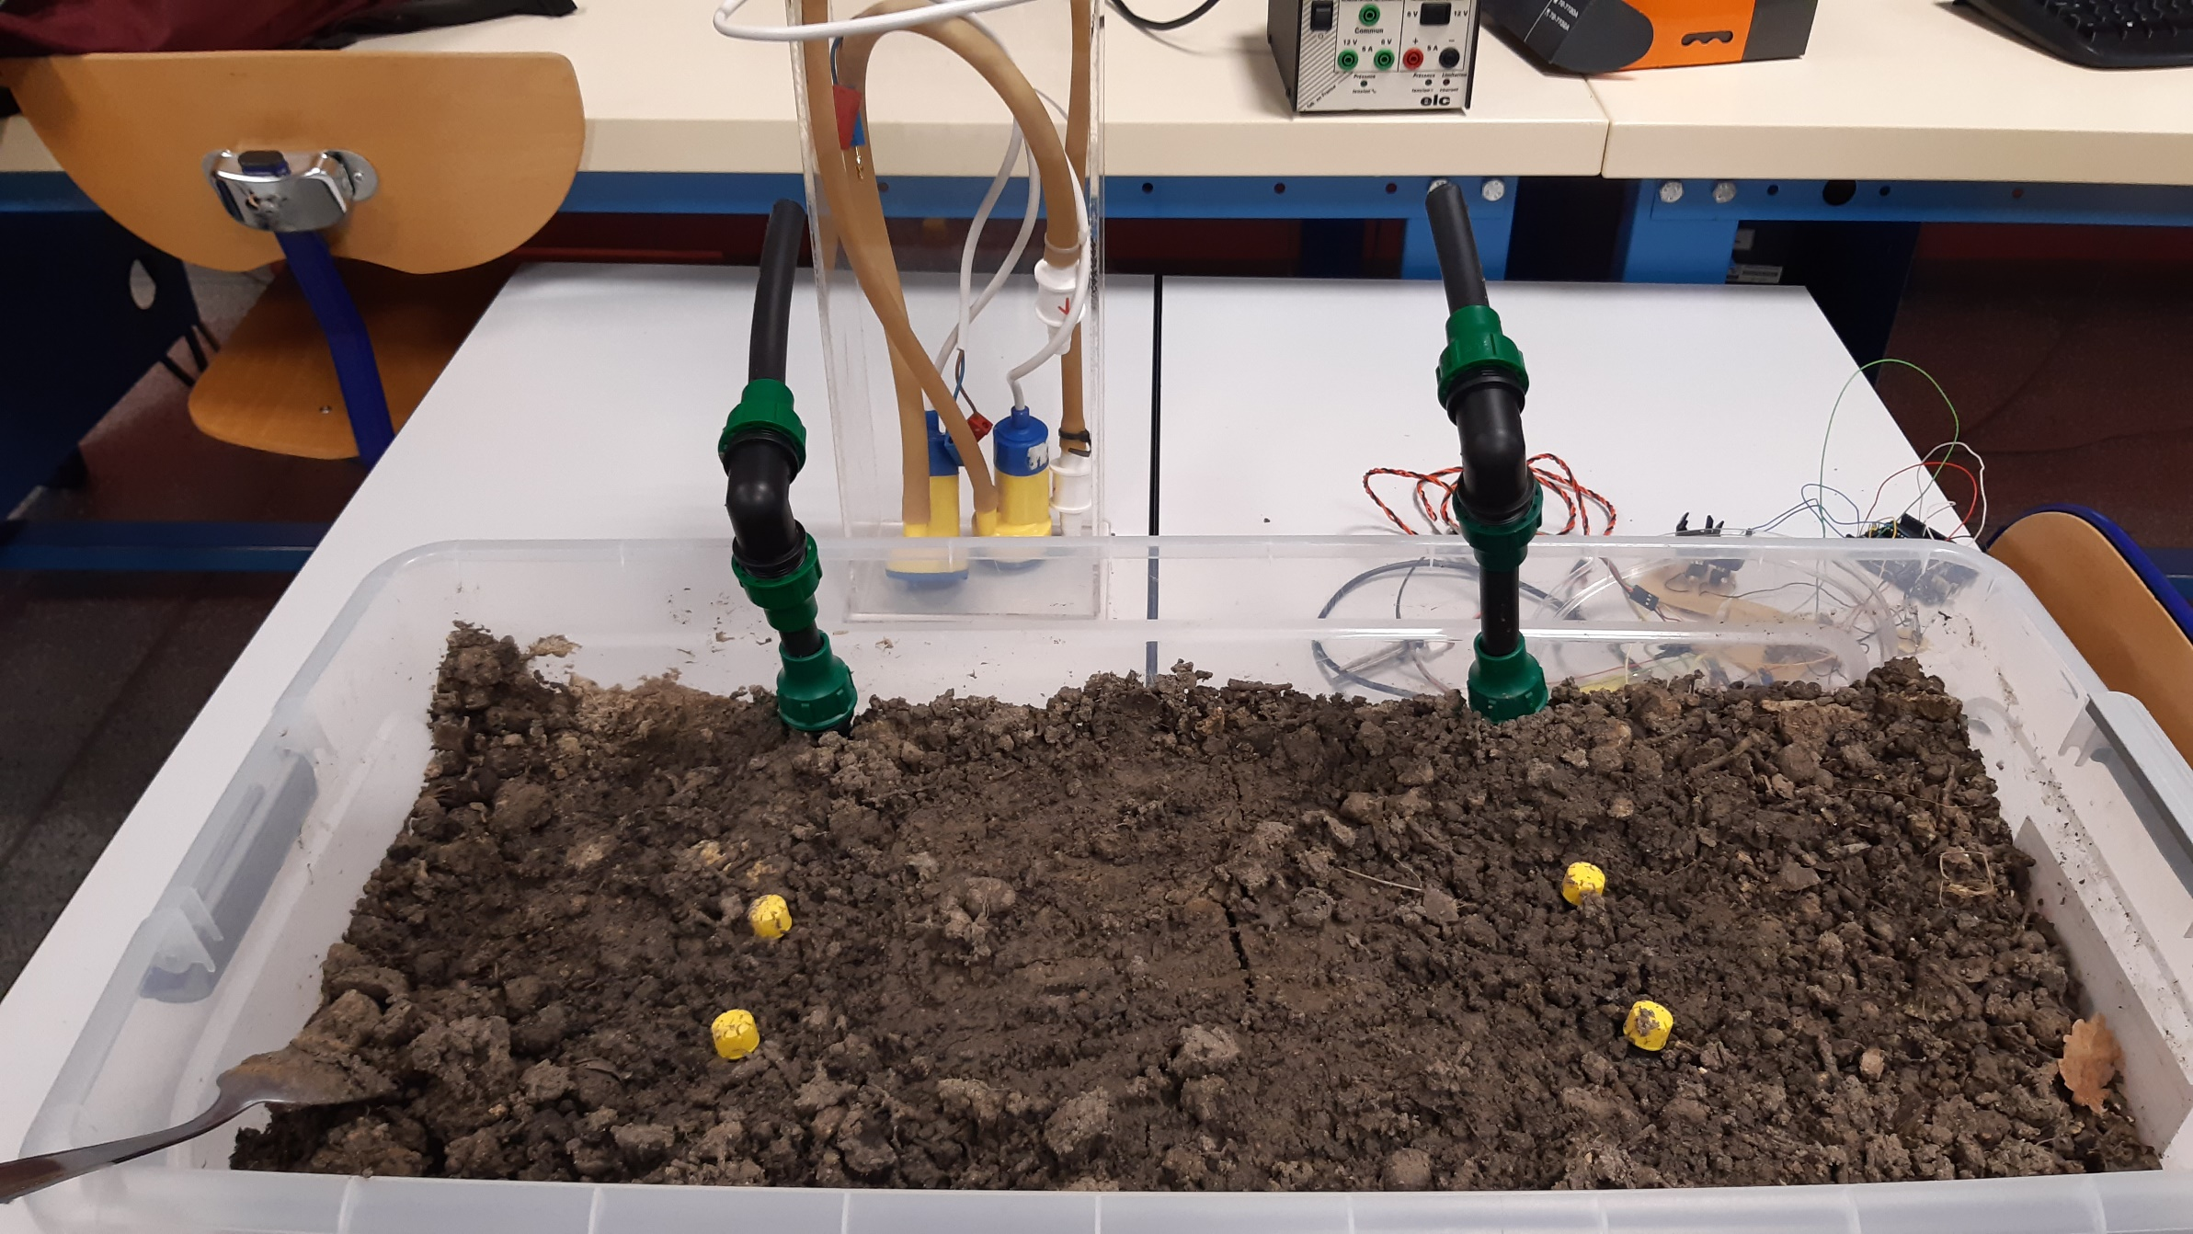
Partie experimentale
Configuration pratique

Slide 14
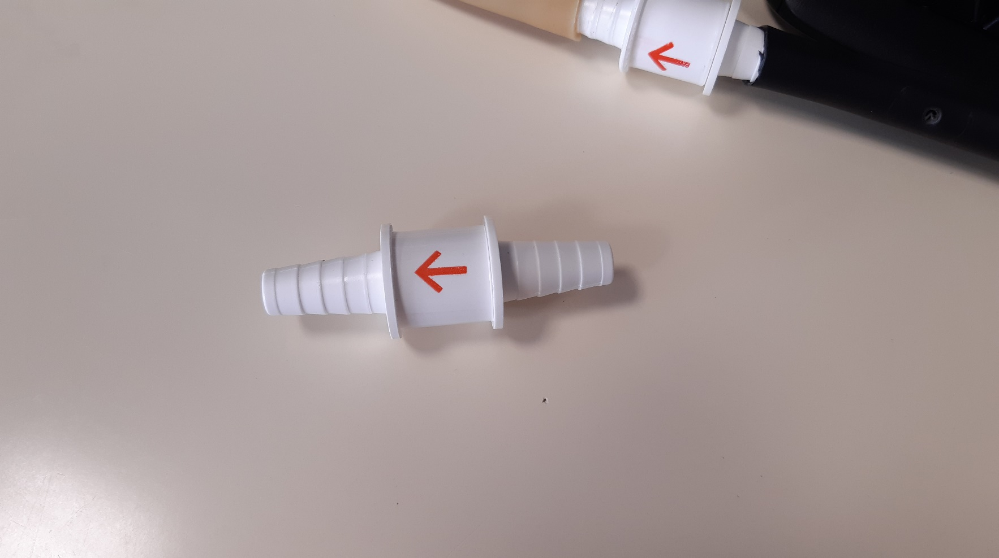
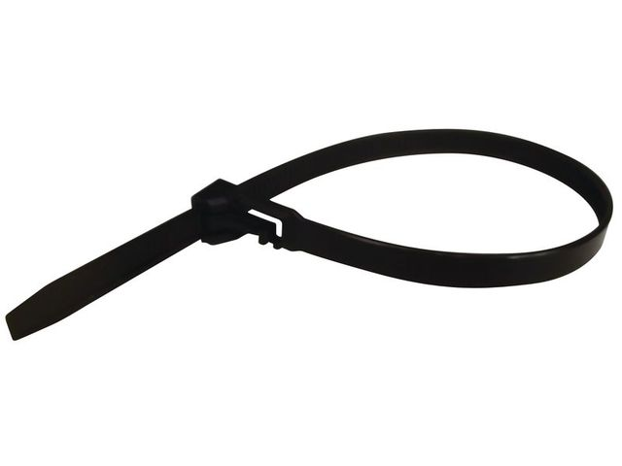
Solution d’assemblage entre le tuyau et la pompe
Etanchéité du systeme
Joint à cran d’arrêt
Serre-clip

Slide 15
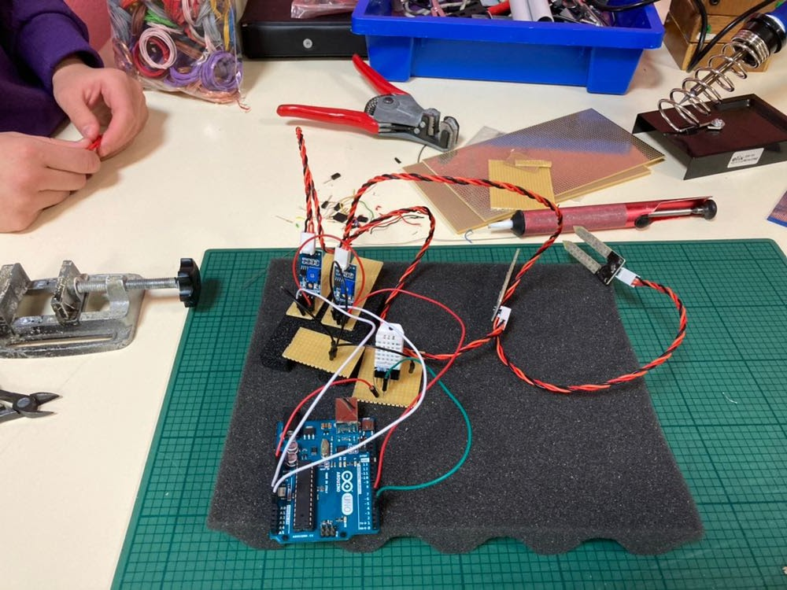
Partie soudure

Slide 16
PROBLEMES RENCONTREES
Soudure
Programmation
DHT_22

Slide 17
Axes de développement
Établir des programmes pré-établis en fonction du type du terrain et de sa composition
Déterminer et modéliser une carte virtuelle du terrain
Intégrer un système de prévisions météorologiques
Intégrer un système permettant de détecter des défaillances dans le système

Slide 18
III.Marketing
Packaging, Log etc…

Slide 19



